Slide 1
Достижение метапредметных результатов при формировании иноязычной коммуникативной компетенции на уроках ИЯ
Н.В.Сысоева, зам. директора по УВР ГБОУ школы №571
( по материалам преподавателей кафедры ИЯ СПбАППО)

Slide 2
ФГОС: три системы требований
Запросы и ожидания
Требования к структуре ООП
Организационные и педагогические условия деятельности системы образования
Общие рамки для системы нормативов
Запросы и ожидания
Требования к результатам освоения ООП
Ожидаемые результаты деятельности системы образования
Ресурсы: кадры, материальная база, информация, финансы
Требования к условиям реализации ООП

Slide 3
Планируемые результаты освоения ООП
Требования к результатам представлены описанием предметных, метапредметных и личностных результатов и конкретизируются в ООП в виде планируемых результатов по учебным предметам и результатам освоения 4-х междисциплинарных программ: программы развития универсальных учебных действий, программы «ИКТ-компетентности» и других

Slide 4
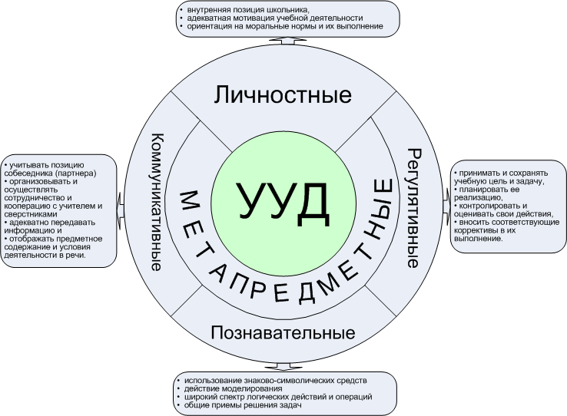

Slide 5
УУД
Универсальные учебные действия - способность субъекта к саморазвитию и самосовершенствованию путем сознательного и активного присвоения нового социального опыта; совокупность действий учащегося, обеспечивающих его культурную идентичность, социальную компетентность, толерантность, способность к самостоятельному усвоению новых знаний и умений, включая организацию этого процесса;
Овладение учащимися универсальными учебными действиями создаёт возможность самостоятельного успешного усвоения новых знаний, умений и компетентностей, включая организацию усвоения, т.е. умения учиться

Slide 6
ВИДЫ УУД
Личностные
Регулятивные, включая действия саморегуляции
Познавательные, включая общеучебные и логические
Знаково-символические
Коммуникативные

Slide 7
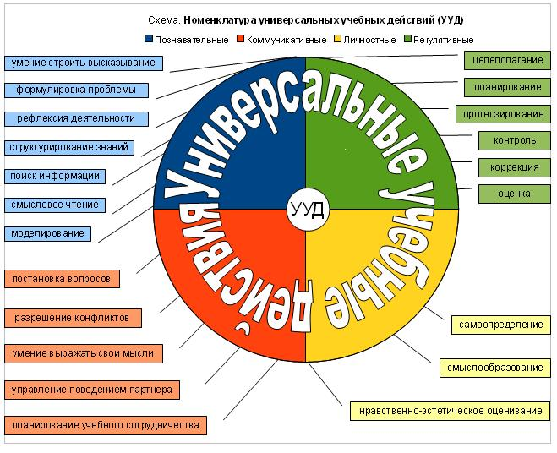

Slide 8
Регулятивные УУД
Учу определять цель урока
Учу определять план действий
Учу формулировать алгоритм выполнения задания
Учу действовать по выбранному плану
Учу находить рациональные способы работы
Учу описывать желаемый результат
Учу способам самопроверки
Учу способам взаимопроверки
Другое….

Slide 9
Познавательные УУД
Учу осмысливать, какая информация нужна для решения задачи
Учу искать информацию в разных источниках
Учу читать и составлять графики, схемы, таблицы, карты.
Учу создавать модели с выделением существенных характеристик объекта и представлением их в пространственно-графической или знаково-символической форме.
Учу решать задачу/проблему разными способами и выделять наиболее оптимальный.
Учу называть существенные признаки объектов и явлений
Учу находить в действиях причину (из-за чего, почему) и следствие (поэтому, из-за этого)
Учу анализировать
Учу выделять главную мысль
Учу обобщать
Учу выделять и формулировать проблему
Учу делать выводы
Другое…

Slide 10
Коммуникативные УУД.
Учу задавать/отвечать на вопросы
Учу убеждать другого человека
Создаю ситуацию для обсуждения
Учу передавать содержание в сжатом, выборочном или развёрнутом виде
Учу критически относиться к своей позиции и признавать свою неправоту
Учу строить монологическое высказывание
Учу работать в группе
Учу вносить вклад в совместные действия
Другое …

Slide 11
Предметные освоение выпускниками основной школы программы по иностранному языку:
Коммуникативные умения с использованием всех видов языковой и речевой деятельности (языковые средства, чтение, аудирование, письмо, говорение).
Социокультурные умения: знание ментальных особенностей речевого и неречевого поведения в странах изучаемого языка; применение этих знаний в различных ситуациях формального и неформального межличностного и межкультурного общения.
Компенсаторные умения: общение в условиях дефицита языковых средств за счет использования контекстуальной догадки, игнорирования языковых трудностей во всех сферах реальной жизни – познавательной, духовной, эстетической, физической, трудовой.

